Slide 1

Java中类对象的创建及内存解析
讲师：宋红康
新浪微博：尚硅谷-宋红康

Slide 2
程序的执行过程
2.找到main方法开始执行
3.执行过程中的内存管理
程 序
代码
操作系统代码
栈（stack）
1.load到内存区
内
存
局部变量、对象声明的引用
堆（heap）
硬 盘
new出来的类或数组的实例(含成员变量)
静态域
静态变量
方法区
(常量池)
字符串常量

Slide 3

众所周知，Java是由一个一个的“类”构成的，那么Java类可以由哪些部分组成？
属性Field
方法Method
构造器Constructor：①创建对象②初始化对象
代码块
内部类

Slide 4
一、Java类的最基本元素：Field & Method
生活中描述事物无非就是描述事物的属性和行为。
如：人有身高，体重等属性，有说话，打球等行为。
Java中用类class来描述事物也是如此
属性：对应类中的成员变量。
行为：对应类中的成员方法。
定义类其实是定义类中的成员(成员变量和成员方法)。
Field = 属性 = 成员变量，Method = (成员)方法 = 函数

Slide 5
Java类的定义
public class Animal {
public int legs;
public void eat(){
System.out.println(“Eating.”);
}
public void move(){
System.out.println(“Moving.”);
}
}
legs是类的属性 ，也叫类成员变量 。
eat()，move()是函数，也叫类的成员方法。

Slide 6
二、Java 中类与对象
Animal
legs
eat() move()
类名
数据(属性)
Java 类
举例
数据1
方法
……
属性
new Animal()
new Animal()
数据n
方法1
x1:Animal
legs=4
eat() move()
x2:Animal
legs=0
eat() move()
……
方法
方法n

Slide 7
0x1234
new Person()
如果创建了一个类的多个对象，对于类中定义的属性，每个对象都拥有各自的一套副本，且互不干扰。
age:12
name:0x2345
age:23
name:HanMeimei
24
堆
p2:
Lilei
p1:0x1234
栈
常量池

Slide 8

曰：“白马非马，可乎？”
曰：“可。”
曰：“何哉？”
曰：“马者，所以命形也。白者，所以命色也。命色者，非命形也，故曰白马非马。”

Slide 9
对象的创建和使用
举例:
public class Zoo{
public static void main(String args[]){
Animal x1=new Animal();
Animal x2=new Animal();
x1.legs=4;
x2.legs=0;
System.out.println(x1.legs); //4
System.out.println(x2.legs); //0
x1.legs=2;
System.out.println(x1.legs); //2
System.out.println(x2.legs); //0
} }
如果创建了一个类的多个对象，对于类中定义的属性，每个对象都拥有各自的一套副本，且互不干扰。

Slide 10
Person{
String name = “Peter”;
int age;
public void addAge(){
int i = 2;
age = age +i;
}
main(){
Person p = new Person();
p.name = “Lily”;
p.addAge();
Person p1 = new Person();
}
}
0x3423
new Person();
String name = “Peter”;
int age = 0;
Lily
2
0x3433
String name = “Peter”;
int age = 0;
p1:0x3433
i = 2
堆
p: 0x3423
栈

Slide 11
练习：根据代码，画出内存图
class Car{
String color = "red";
int num = 4;
void show(){
System.out.println("color="+color+“—num="+num);
}
}
class TestCar {
public static void main(String[] args) {
Car c1 = new Car(); //建立对象c1
Car c2 = new Car(); //建立对象c2
c1.color = "blue"; //对对象的属性进行修改
c1.show(); //使用对象的方法
c2.show();
} }

Slide 12
对象内存结构
Car c1 = new Car(); c1.color="blue";
Car c2 = new Car();
heap
0x0034
color="red"
num=4
"blue"
new Car( )
c1
0x0034
0x0078
c2
0x0078
color="red"
num=4
new Car( )
Notes:
只要是用new操作符定义的实体就在会堆内存中开辟一个新的空间。
并每一个对象中都有一份属于自己的属性。
通过 对象.对象成员 的方式操作对象中的成员，
对其中一个对象的成员进行了修改。和另一个对象没有关系。

Slide 13
三、构造器的使用
根据参数不同，构造器可以分为如下两类：
隐式无参构造器（系统默认提供）
显式定义一个或多个构造器（无参、有参）
注 意：
Java语言中，每个类都至少有一个构造器
默认构造器的修饰符与所属类的修饰符一致
一旦显式定义了构造器，则系统不再提供默认构造器
一个类可以创建多个重载的构造器
父类的构造器不可被子类继承

Slide 14
重载构造器的迭代使用
class Person{ // 定义Person类
private String name ;
private int age ;
public Person(){ // 无参构造
System.out.println(“调用无参构造器") ;
}
public Person(String name){
this(); // 调用本类中的无参构造方法
this.name = name ;
}
public Person(String name,int age){
this(name) ; // 调用有一个参数的构造方法
this.age = age;
}
public String getInfo(){
return "姓名：" + name + "，年龄：" + age ;
} }

Slide 15
调用父类的构造器
子类中所有的构造器默认都会访问父类中空参数的构造器
当父类中没有空参数的构造器时，子类的构造器必须通过this(参数列表)或者super(参数列表)语句指定调用本类或者父类中相应的构造器，且必须放在构造器的第一行
如果子类构造器中既未显式调用父类或本类的构造器，且父类中又没有无参的构造器，则编译出错

Slide 16
new Student()
Object类
…
age:0
name:null
父类的属性
school:null
s:0x1243

Slide 17
调用父类构造器举例
1 public class Student extends Person {
2 private String school;
3
4 public Student(String name, int age, String s) {
5 super(name, age);
6 school = s;
7 }
8 public Student(String name, String s) {
9 super(name);
10 school = s;
11 }
12 public Student(String s) { // 编译出错: no super(),系统将调用父类
无参数的构造方法。
13 school = s;
14 }
15 }

Slide 18
练习：写出输出结果
class Creature{
public Creature(){
System.out.println("Creature无参数的构造器");
} }
class Animal extends Creature{
public Animal(String name){
System.out.println("Animal带一个参数的构造器，该动物的name为" + name);}
public Animal(String name , int age){
this(name);
System.out.println("Animal带两个参数的构造器，其age为" + age);
} }
public class Wolf extends Animal{
public Wolf(){
super("灰太狼", 3);
System.out.println("Wolf无参数的构造器");}
public static void main(String[] args){
new Wolf();
} }

Slide 19
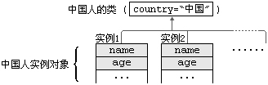
四、关键字static
当我们编写一个类时，其实就是在描述其对象的属性和行为，而并没有产生实质上的对象，只有通过new关键字才会产生出对象，这时系统才会分配内存空间给对象，其方法才可以供外部调用。我们有时候希望无论是否产生了对象或无论产生了多少对象的情况下，某些特定的数据在内存空间里只有一份，例如所有的中国人都有个国家名称，每一个中国人都共享这个国家名称，不必在每一个中国人的实例对象中都单独分配一个用于代表国家名称的变量。

Slide 20
radius:3.0
name:
radius:2.0
name:
c2:
c1:
name:这是一个圆
静态域

Slide 21
关键字static
class Circle{
private double radius;
public Circle(double radius){this.radius=radius;}
public double findArea(){return Math.PI*radius*radius;}}
创建两个Circle对象
Circle c1=new Circle(2.0); //c1.radius=2.0
Circle c2=new Circle(3.0); //c2.radius=3.0
Circle类中的变量radius是一个实例变量(instance variable)，它属于类的每一个对象，不能被同一个类的不同对象所共享。
上例中c1的radius独立于c2的radius，存储在不同的空间。c1中的radius变化不会影响c2的radius，反之亦然。
如果想让一个类的所有实例共享数据，就用类变量！

Slide 22
name:Lilei
age:21
country:
a2：0x1222
name:Peter
age:12
country:
堆
a1：0x1232
栈
country：CHINA
静态域
static的属性

Slide 23
class Circle {
private double radius;
public static String name = "这是一个圆";
public static String getName(){
return name;}
public Circle(double radius) {
getName();
this.radius = radius;}
public double findArea() {
return Math.PI * radius * radius;}
public void display(){
System.out.println("name:"+name+"radius:"+radius);
}}
public class TestStatic {
public static void main(String[] args) {
Circle c1 = new Circle(2.0);
Circle c2 = new Circle(3.0);
c1.display();
c2.display();
}
}

Slide 24
radius:3.0
name:
radius:2.0
name:
堆
c2：
name:”圆”
c1：
栈
静态域

Slide 25
static修饰初始化块
一个类中初始化块若有修饰符，则只能被static修饰，称为静态代码块(static block )，当类被载入时，类属性的声明和静态代码块先后顺序被执行，且只被执行一次。
static块通常用于初始化static (类)属性
class Person {
public static int total;
static {
total = 100;//为total赋初值
}
…… //其它属性或方法声明
}

Slide 26
非静态代码块：没有static修饰的代码块
1.可以有输出语句。
2.可以对类的属性、类的声明进行初始化操作。
3.可以调用静态的变量或方法。
4.若有多个非静态的代码块，那么按照从上到下的顺序依
次执行。
5.每次创建对象的时候，都会执行一次。且先于构造器执行
静态代码块：用static 修饰的代码块
1.可以有输出语句。
2.可以对类的属性、类的声明进行初始化操作。
3.不可以对非静态的属性初始化。即：不可以调用非静态的属
性和方法。
4.若有多个静态的代码块，那么按照从上到下的顺序依次执行。
5.静态代码块的执行要先于非静态代码块。
6.静态代码块只执行一次

Slide 27
静态初始化块举例
class Person {
public static int total;
static {
total = 100;
System.out.println("in static block!");
}
}
public class Test {
public static void main(String[] args) {
System.out.println("total = "+ Person.total);
System.out.println("total = "+ Person.total);
}
}
输出：
in static block
total=100
total=100
练习：TestLeaf.java

Slide 28
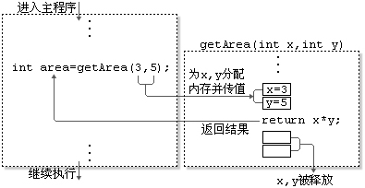
五、方法的参数传递
方法只有被调用才会被执行
方法调用的过程分析

Slide 29
方法的参数传递
方法，必须有其所在类或对象调用才有意义。若方法含有参数：
形参：方法声明时的参数
实参：方法调用时实际传给形参的参数值
Java的实参值如何传入方法呢？
Java里方法的参数传递方式只有一种：值传递。 即将实际参数值的副本（复制品）传入方法内，而参数本身不受影响。

Slide 30




方法的参数传递 —基本数据类型的参数传递

Slide 31
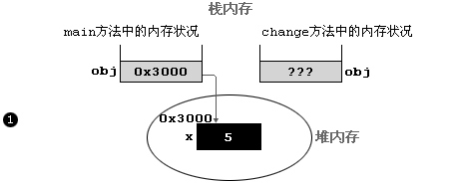
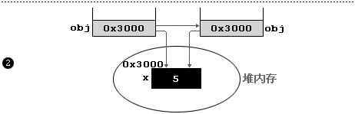

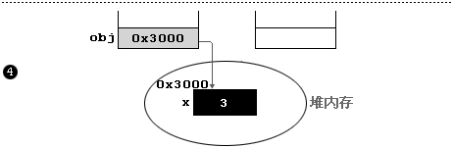
方法的参数传递 —引用数据类型的参数传递

Slide 32
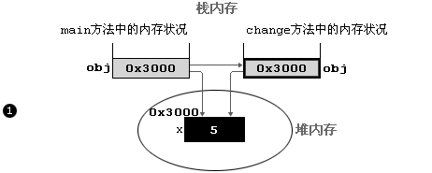
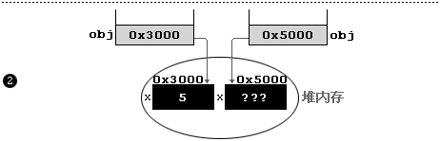
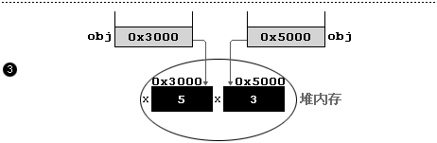
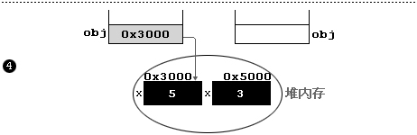
方法的参数传递 —引用数据类型的参数传递

Slide 33
方法的参数传递
public class TestTransfer {
public static void swap(int a , int b){
int tmp = a;
a = b;
b = tmp;
System.out.println("swap方法里，a的值是"
+ a + "；b的值是" + b);
}
public static void main(String[] args) {
int a = 6;
int b = 9;
swap(a , b);
System.out.println("交换结束后，变量a的值是"
+ a + "；变量b的值是" + b);
} }
请输出结果

Slide 34
swap()
b:9
main()
a:6

Slide 35
new DataSwap()
a:9
b:6
dw:0x1233
d:0x1233

Slide 36
方法的参数传递
class DataSwap{
public int a;
public int b;
}
public class TestTransfer1 {
public static void swap(DataSwap ds){
int tmp = ds.a;
ds.a = ds.b;
ds.b = tmp;
System.out.println("swap方法里，a Field的值是"
+ ds.a + "；b Field的值是" + ds.b);
}
public static void main(String[] args) {
DataSwap ds = new DataSwap();
ds.a = 6;
ds.b = 9;
swap(ds);
System.out.println("交换结束后，a Field的值是"
+ ds.a + "；b Field的值是" + ds.b);
}
}
请输出结果

Slide 37
i=6
i=9
swap
j=9
j=6
i=6
main
j=9

Slide 38
new DataSwap()
a = 9
b = 6
swap
main
ds:0x7654

Slide 39
练 习：写出输出结果
class Value {
int i = 15;
}
class Test {
public static void main(String args[]){
Test t = new Test();
t.first();
}
public void first() {
int i = 5;
Value v = new Value();
v.i = 25;
second(v, i);
System.out.println(v.i);
}
public void second(Value v, int i) {
i = 0;
v.i = 20;
Value val = new Value();
v = val;
System.out.println(v.i + " " + i);
}
}

Slide 40
i = 15
i = 15
25
val:0x4567
20
i = 5
0
v:0x8765
0x4567
v:0x8765
i = 5
t:0x1234

Slide 41
再体会参数的传递
class BirthDate{
private int day;
private int month;
private int year;
public BirthDate(int d,int m,int y){
day = d; month = m; year = y;}
public void setDay(int d){day = d;}
public void setMonth(int m){month = m;}
public void setYear(int y){year = y;}
public int getDay(){return day;}
public int getMonth(){return month;}
public int getYear(){return year;}
public void display(){
System.out.println(day+"-"+month+"-"+year);}
}

Slide 42
public class Test {
public void change1(int i){
i = 1234;}
public void change2(BirthDate b){
b = new BirthDate(22,3,2004);}
public void change3(BirthDate b){
b.setDay(22);}
public static void main(String[] args) {
Test test = new Test();
int date = 9;
BirthDate d1 = new BirthDate(7,7,1970);
BirthDate d2 = new BirthDate(1,1,2009);
test.change1(date);
test.change2(d1);
test.change3(d2);
System.out.println("date="+date);
d1.display();
d2.display();
} }

Slide 43
22
1
2009
7
d2:0x3243
7
d1:0x3213
1970
date:9
test:0x1231
heap
stack

Slide 44
补：变量的分类：成员变量与局部变量
在方法体外，类体内声明的变量称为成员变量。
在方法体内部声明的变量称为局部变量。
注意：二者在初始化值方面的异同:
同：都有生命周期
异：局部变量除形参外，需显式初始化。
实例变量（不以static修饰）
成员变量
所有
变量
类变量（以static修饰）
形参（方法签名中定义的变量）
局部变量
方法局部变量（在方法内定义）
代码块局部变量（在代码块内定义）

Slide 45


